Slide 2
Beredskapsøvelse Scenario 6
Kritisk systemnedetid

Slide 3
Agenda
Øvingsmål
Øvingsform
Scenario
Gjennomføring
Oppsummering
Evaluering

Slide 4
Mål for øvelsen
Øve på bruk av planverk
Øve på dokumentering av hendelsesforløp, og sikring av spor
Notes:
Øvingsmål: Etablere situasjonsfortåelse og bruke planverk i praksis ved OT-hendelse under en 3-4 timers øvelse.
Evalueres ved: oppsummering (hot wash-up) og spørreskjema etterpå.

Slide 5
Beskrivelse av ulike beredskapsøvelser

Slide 6
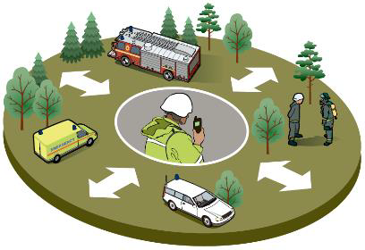
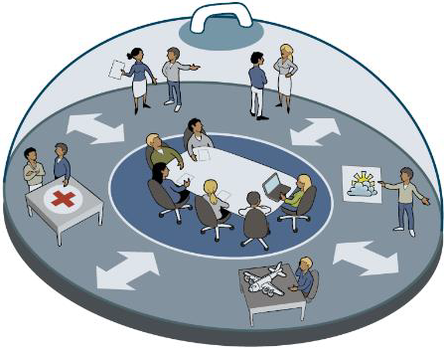
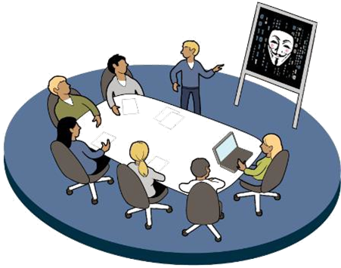
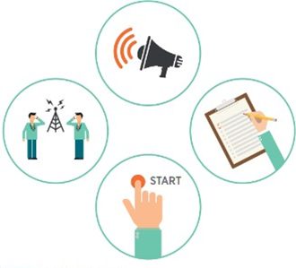
Ulike typer beredskapsøvelser
Funksjonsøvelse
Diskusjonsøvelse
Spilløvelse
Fullskalaøvelse
*Illustrasjoner fra DSBs Veileder i planlegging, gjennomføring og evaluering av øvelser

Slide 7
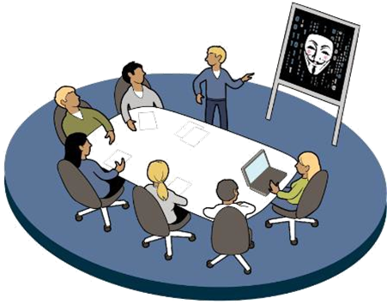
Diskusjonsøvelse
Diskusjon av problemstillinger rundt et gitt scenario
Styres av øvingsleder
Lite ressurskrevende
Lavterskel
Notes:
Deltagerne diskuterer en eller flere problemstillinger på bakgrunn av et scenario
Diskusjonene styres av øvingsleder
Gir en gjennomgang av komplekse utfordringer, økt kjennskap til planer og rutiner og bevissthet om forbedringspunkter

Slide 8
Spilløvelse
Det kommer innspill utenfra
Beslutninger styres av innsatsleder
Krever spillstab og forberedelse
Krever kommuikasjonslinjer
Notes:
Deltagerne diskuterer en eller flere problemstillinger på bakgrunn av et scenario
Diskusjonene styres av øvingsleder
Gir en gjennomgang av komplekse utfordringer, økt kjennskap til planer og rutiner og bevissthet om forbedringspunkter

Slide 9
Beredskapsroller

Slide 10
Rollefordeling
Beredskapsleder/innsatsleder
IT-sjef
Kommunikasjonsansvarlig
HMS-leder
Drift/OT-ansvarlig
Loggfører
Notes:
CISO, Incident Manager (IM),
Kontaktflate mellom IT og øvrig beredskapsorganisasjon?!

Slide 11
Loggfører
Sentral rolle som bidrar til kontinuitet og fremdrift
Noterer faktainformasjon om saken og besluttede tiltak
Etterspør oppdatering av status på tiltak
Bidrar til å holde fokus og korrigerer misforståelser eller feil situasjonsforståelse
Notes:
Loggfører er en viktig støttefunksjon for beredskapskoordinator/leder
- Noterer faktainformasjon om saken og besluttede tiltak
- Sørger for å få oppdatert status på tiltakene på neste statusmøte
- Danner seg et bilde over situasjonen – får ”informasjonsoverlegenhet”
- Stopper beredskapsledelsen hvis de forviller seg, sporer av eller bruker mye tid
- Korrigerer misforståelser eller feil situasjonsforståelse
- Dokumenterer hendelsesforløp, tiltak, håndtering osv.:
→Kontinuitet – ved langvarig håndtering av hendelser
For evaluering, rapportering, gransking og evt. rettsoppgjør i etterkant
- Dokumenter tidspunkt for når informasjonen ble observert/fanget opp og når den ble overlevert – kan være timers forskjell
Loggfør hvor/hvem informasjonen kommer fra - både sender og mottaker av informasjonen.
- Funksjon: gjør det enklere å spore uoverensstemmelser underveis og i etterkant
Ved endringer/oppdatering - ny linje, henvis til den gamle (IKKE oppdater den gamle! Viktig for å få med seg endringer i situasjonsbildet)

Slide 12
Scenario 6 Kritisk systemnedetid

Slide 13
Lignende hendelser fra virkeligheten
I desember 2015 og igjen i desember 2016 ble det ukrainske kraftnettet rammet av cyberangrep som førte til strømbrudd for hundretusenvis av mennesker.
Angrepet i 2015 var rettet mot tre regionale kraftdistributører i Ukraina, der hackerne brukte skadelig programvare kjent som "BlackEnergy" for å ta kontroll over systemene og slå av strømmen. I 2016 ble det rapportert om et lignende angrep, hvor hackerne brukte en annen type skadevare kjent som "Industroyer" for å forstyrre kontrollsystemene.
Over 225 000 mennesker mistet strømmen i flere timer i 2015-angrepet, og det førte til stor forstyrrelse av kritisk infrastruktur.
Angrepene viste hvor sårbar kraftsektoren er for cyberangrep, og de har blitt sett på som en advarsel om hvordan cybersikkerhet må styrkes i energisektoren for å forhindre lignende hendelser i fremtiden.
Ukraina Cyberangrep på Kraftnettet (2015 og 2016)

Slide 14
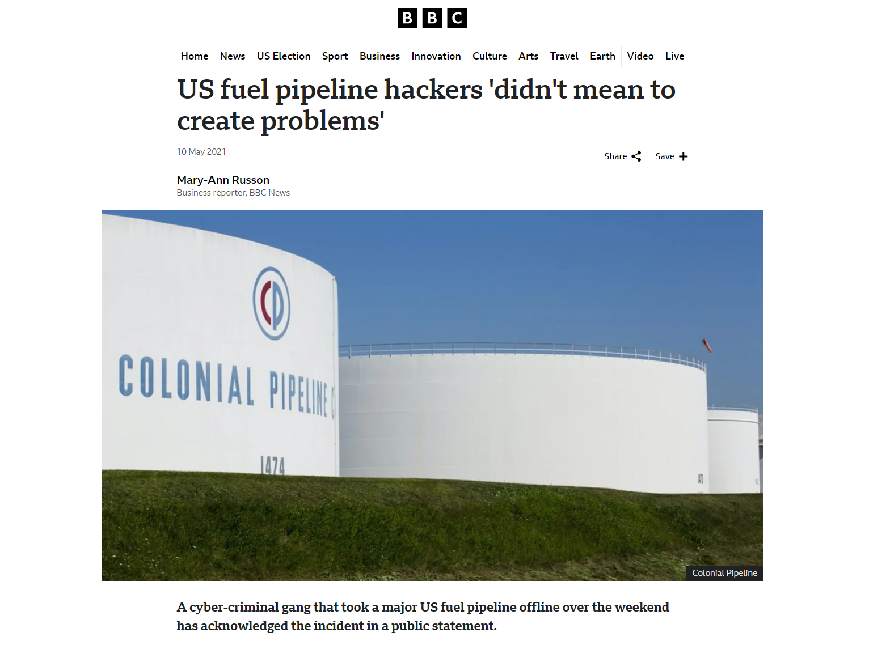
Colonial Pipeline - cyberangrep
Notes:
Colonial Pipeline, som er ansvarlig for en stor del av drivstoffdistribusjonen i USA, ble rammet av et ransomware-angrep i mai 2021. Dette førte til en massiv avbrytelse i drivstoffleveranser på Østkysten av USA, med omfattende økonomiske konsekvenser og økte energipriser. Selv om dette var en olje- og gassoperasjon, illustrerer hendelsen sårbarheten til energisektoren som helhet.

Slide 15
Øvingsoppsett
Dette er en diskusjonsøvelse
Dere blir presentert for en situasjonsbeskrivelse og problemstillinger som må diskuteres
Hensikten er å vurdere informasjonen og ta effektive beslutninger ut fra planverk og situasjonsforståelse

Slide 16
Gjennomføring av en diskusjonsøvelse
Scenarioleder sender inn innspill etter plan
Fiktivt øvingsmiljø
Loggfører vedlikeholder situasjonsbildet
Beslutninger sendes til spillstab
Effekt av beslutninger sendes tilbake
Læringsnotat
Notes:
Diskusjonsøvelse er en simulert interaktiv diskusjon om et hypotetisk scenario
Situasjonsbeskrivelse er gitt sammen med et sett med mål som skal oppnås Deltakerne står overfor forskjellige utfordringer mens de går gjennom det hypotetiske scenariet Evalueringen innebærer en gjennomgang av øvelsen for å identifisere styrker og svakheter Rapporteringen omfatter dokumentasjon av funn og anbefalinger

Slide 17
Scenariobeskrivelse
Et datavirus har blitt oppdaget i driftskontrollsystemet og systemene må gjenopprettes fra sikkerhetskopier før produksjon kan iverksettes igjen. Dette krever involvering fra flere leverandører.
En kritisk leverandør blir kraftig forsinket fordi det er oppstått sykdom, og de må sende en annen tekniker. Denne teknikeren er på et oppdrag i utlandet og det vil ta flere dager før vedkommende er på plass.
Dere må vurdere og diskutere tilgjengelig informasjon om angrepet, med utgangspunkt i de rutiner, regelverk og planer som finnes.

Slide 18
Øvelsen starter

Slide 19
Aktivering av beredskapsplan
Hva er de første tegnene på at en hendelse krever aktivering av beredskapsplanen?
Notes:
Forventede elementer: Identifisering av indikatorer som systemfeil, uvanlig nettverkstrafikk, alarmer fra sikkerhetssystemer, rapporter fra ansatte eller brukere.

Slide 20
Hvordan og når skal beredskapsplanen aktiveres?
Notes:
Hvem har myndighet til å aktivere beredskapsplan?
Hva er konsekvensene av å forsinke aktiveringen av beredskapsplanen, og hvordan kan vi minimere disse?
- Forventede elementer: Risikoanalyse, potensielle skader på systemer og data, tap av tillit fra kunder og brukere, strategier for rask respons og beslutningstaking.

Slide 21
Hvordan og når skal beredskapsplanen aktiveres?
Notes:
Disse spørsmålene vil hjelpe de øvende med å dykke dypere inn i prosessene og utfordringene knyttet til aktivering av beredskapsplanen, og sikre at de har en klar forståelse av både prosedyrer og konsekvenser.

Slide 22
Kommunikasjon med leverandører
Hvordan skal kommunikasjonen med leverandørende håndteres når en kritisk leverandør er forsinket?
Hva er alternativene?
Notes:
Hva er de mest effektive metodene for å kommunisere med leverandører under en krise?
- Forventede elementer: Bruk av telefon, e-post, dedikerte krisekommunikasjonsverktøy, etablering av klare kommunikasjonskanaler, dokumentasjon av kommunikasjon, oppfølging og bekreftelse av mottatte meldinger

Slide 23
Hvordan håndterer vi situasjoner der en leverandør ikke kan levere nødvendig støtte i tide?
Notes:
Forventede elementer: Identifisering av alternative leverandører, eskalering til høyere nivåer i leverandørens organisasjon, vurdering av interne ressurser som midlertidig løsning, oppdatering av beredskapsplaner for å inkludere slike scenarier.
- Disse spørsmålene vil hjelpe de øvende med å utforske og forstå viktigheten av effektiv kommunikasjon med leverandører, samt hvordan man kan håndtere utfordringer som kan oppstå under en krisesituasjon.

Slide 24
Prioritering av oppgaver
Hvilke systemer og tjenester skal prioriteres for gjenoppretting først?
Hvordan bestemmes dette?

Slide 25
Hva er konsekvensene av feilprioritering, og hvordan kan vi minimere risikoen for dette?
Notes:
Forventede elementer: Potensielle tap av data eller tjenester, økonomiske tap, tap av tillit fra kunder og brukere, etablering av klare retningslinjer og prosedyrer, regelmessig trening og øvelser for å forbedre beslutningstaking.
- Disse spørsmålene vil hjelpe de øvende med å forstå viktigheten av riktig prioritering under en krisesituasjon, samt hvordan man kan sikre en enhetlig tilnærming og minimere risikoen for feil.

Slide 26
Sikkerhetskopier
Hvordan sikrer man at sikkerhetskopiene er oppdaterte og tilgjengelige?
Hva gjør man hvis dersom de ikke er det?
Notes:
Hvordan sikrer vi at sikkerhetskopiene er oppdaterte og tilgjengelige når vi trenger dem?
- Forventede elementer: Regelmessige sikkerhetskopieringsrutiner, testing av sikkerhetskopier, lagringsløsninger (lokalt og i skyen), overvåking og varsling om sikkerhetskopieringsstatus.

Slide 27
Hva gjør vi hvis vi oppdager at sikkerhetskopiene ikke er tilgjengelige eller er korrupte?
Notes:
Forventede elementer: Planer for nødgjenoppretting, alternative sikkerhetskopieringssteder, eskalering til IT-ledelse, vurdering av manuelle gjenopprettingsmetoder, kommunikasjon med leverandører for støtte
Hvordan balanserer vi behovet for hyppige sikkerhetskopier med systemytelse og lagringskapasitet?
Forventede elementer: Optimalisering av sikkerhetskopieringsfrekvens, bruk av inkrementelle sikkerhetskopier, vurdering av lagringsbehov og kapasitet, implementering av dedupliseringsteknikker, kostnadsanalyse av ulike sikkerhetskopieringsløsninger.
Disse spørsmålene vil hjelpe de øvende med å forstå viktigheten av pålitelige sikkerhetskopier, samt hvordan man kan håndtere utfordringer knyttet til sikkerhetskopiering og gjenoppretting.

Slide 28
Håndtering av forsinkelser
Hvordan håndterer man forsinkelser fra leverandører?
Hva er plan B?
Notes:
Hva sier beredskaps (evt kontinuitets)-planen?

Slide 29
Hvordan kommuniserer vi forsinkelser og deres konsekvenser til interne og eksterne interessenter?
Notes:
Forventede elementer: Bruk av etablerte kommunikasjonskanaler, tydelig og ærlig informasjon, hyppige oppdateringer, involvering av PR- og kommunikasjonsavdelinger, håndtering av forventninger fra kunder og brukere.

Slide 30
Kommunikasjon med kunder og brukere
Hvordan informerer man kunder og brukere om nedetiden og forventet gjenopprettingstid?
Hvilke konsekvenser har dette for kunder og brukere?
Notes:
Hvordan bestemmer vi hva som skal kommuniseres til kunder og brukere under en krisesituasjon?
- Forventede elementer: Identifisering av kritisk informasjon, vurdering av hva som er nødvendig for å opprettholde tillit, balanse mellom åpenhet og sikkerhet, godkjenning av meldinger fra ledelsen.

Slide 31
Hvordan håndterer vi tilbakemeldinger og spørsmål fra kunder og brukere under en krisesituasjon?
Notes:
Forventede elementer: Etablering av dedikerte supportteam, bruk av FAQ-sider, automatiserte svarsystemer, opplæring av kundeservicemedarbeidere, oppfølging og dokumentasjon av tilbakemeldinger.

Slide 32
Etterforskning av viruset
Hvordan skal etterforskning av viruset gjennomføres parallelt med gjenopprettingen?
Hvem er ansvarlig?
Hvilke konsekvenser kan mangel på sikring av bevis medføre?
Notes:
Hvordan bestemmer vi hva som skal kommuniseres til kunder og brukere under en krisesituasjon?
- Forventede elementer: Identifisering av kritisk informasjon, vurdering av hva som er nødvendig for å opprettholde tillit, balanse mellom åpenhet og sikkerhet, godkjenning av meldinger fra ledelsen.

Slide 33
Hvilke konsekvenser kan mangel på sikring av bevis medføre?
Notes:
Hva er de første trinnene vi tar for å begrense spredningen av viruset?
Forventede elementer: Isolering av infiserte systemer, deaktivering av nettverkstilkoblinger, oppdatering av sikkerhetsprotokoller, kommunikasjon med ansatte om sikkerhetstiltak, bruk av nødprosedyrer for å opprettholde kritiske funksjoner.
Hvordan dokumenterer og rapporterer vi funnene fra etterforskningen til ledelsen og relevante myndigheter?
Forventede elementer: Utarbeidelse av detaljerte rapporter, bruk av standardiserte maler og prosedyrer, tidslinje for hendelsen, identifisering av sårbarheter og anbefalte tiltak, samarbeid med juridiske avdelinger og eksterne eksperter.

Slide 34
Øvelse avsluttes

Slide 35
Evaluering

Slide 36
Evaluering
Oppsummering av øvelsen
Runde rundt bordet
Hva forventet vi skulle skje?
Hva fungerte godt, og hvorfor?
Hvilke utfordringer møtte vi på?
Hva kan forbedres, og hvordan?
Notes:
Hvordan kunne dette angrepet vært forhindret?
Diskuter mulige forebyggende tiltak som bedre autentisering, strengere tilgangskontroll, og regelmessige sikkerhetsrevisjoner hos leverandøren.
Hvilke sikkerhetstiltak kan implementeres for å beskytte mot slike angrep?
Utforsk tiltak som multifaktorautentisering, overvåking av nettverkstrafikk, og bruk av sikkerhetsprotokoller.
Hvordan bør samhandlingen med leverandøren foregå når et innbrudd oppdages?
Diskuter prosedyrer for kommunikasjon, samarbeid om å identifisere og fjerne trusler, og tiltak for å forhindre fremtidige angrep.
Hva er de langsiktige konsekvensene av slike angrep på tilliten til leverandører og sanntidsdata?
Diskuter hvordan slike hendelser kan påvirke tilliten til leverandører og sanntidsdata, og hvilke tiltak som kan gjenopprette denne tilliten.
Hvordan bør kraftverket reagere på slike hendelser i fremtiden?
Vurder beredskapsplaner, opplæring av ansatte, og etablering av en responsprotokoll for å håndtere lignende situasjoner.
Hva er de økonomiske og operasjonelle konsekvensene av slike angrep?
Analyser de økonomiske tapene og operasjonelle utfordringene som følge av manipulerte data og nødvendige utbedringer.

